Slide 1
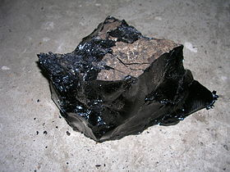
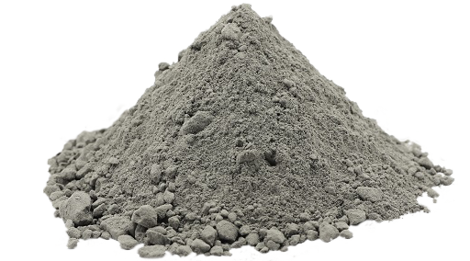
Obrazovno područje: Graditeljstvo i geodezija
Zanimanje: Rukovatelj samohodnim građevinskim strojevima
Nastavni predmet: Izvođenje građevinskih radova strojevima
Razred: 2.
Nastavnik: Mirjana Crnković
Škola: Mješovita industrijsko-obrtnička škola Karlovac
VEZIVNA SREDSTVA

Slide 2
Bitumen
je jedan od najstarijih poznatih građevnih materijala, te u mješavini s agregatom stvara vruću asfaltnu mješavinu
Bitumen je vezivni materijal tamnosmeđe do crne boje koji se javlja u prirodnom stanju ili se dobiva destiliranjem nafte.
Izvrsnom prionjivošću i vodonepropusnošću ovo čvrsto i trajno vezivo iznimno je otporno na djelovanje većine kiselina i soli. Najviše se upotrebljava u proizvodnji vruće asfaltne mješavine koja se koristi u prvom redu za građenje savitljivih kolničkih konstrukcija.

Slide 3
Bitumenske emulzije
Bitumenska emulzija je mješavina sastavljena od bitumena, vode i emulgirajućeg sredstva. Svrstava se među tekuće bitumene jer je za razliku od bitumena, pri okolnoj temperaturi u tekućem stanju. Koristi se da bi smanjila viskoznost bitumena kako bi se mogao upotrebljavati pri nižim temperaturama.
Kada se bitumenska emulzija pomiješa s agregatom, ona se razbija (na bitumen i vodu) i to zato što kapljice bitumena reagiraju s površinom agregata i s njom uspostavljaju vezu, pri čemu istiskuju vodu koja se nalazi između bitumena i agregata, a time se dobiva kontinuirani film bitumena na agregatu ili kolniku.

Slide 4
Razrijeđeni bitumeni
Razrijeđeni bitumeni su tekući bitumeni koji se dobivaju tako da se bitumenima dodaju naftna otapala. Bitumenima je tako smanjena viskoznost pa se mogu upotrebljavati na nižoj temperaturi ugradnje.

Slide 5
Cement je vezivni materijal koji se proizvodi u tvornicama cementa → cementarama, preradom (pečenjem na visokim temperaturama) kamena lapora uz dodatak odgovarajućih primjesa (vapna, zgure ili tufa, …) i mljevenjem u fini prah. Cement pomiješan s kamenim agregatom i vodom kemijski reagira u procesu koji se naziva proces hidratizacije cementa. Rezultat hidratizacije je stvaranje kristala cementnog gela koji urastaju u pore i pukotine kamenog agregata, povezujući ga kompaktnu i čvrstu masu koju nazivamo betonom.

Slide 6
Literatura:
https://www.colas.hr/proizvodi-i-usluge/bitumenske-emulzije.html
Tehnički uvijeti za asfaltne kolnike, GRAĐEVINSKI FAKULTET SVEUČILIŠTA U ZAGREBU, Zagreb 2015.
file:///C:/Users/Korisnik/Downloads/zavrsni_rad-odrzivi_materijali_u_cestogradnji_kekez_marija.pdf

